Slide 1
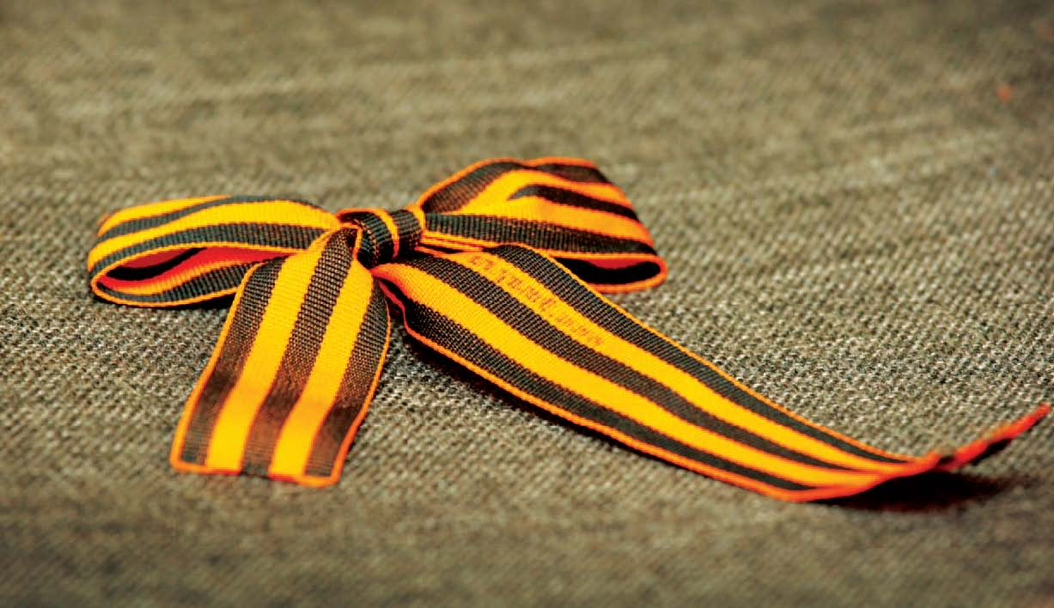

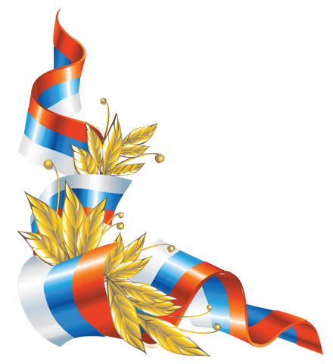
Героями сильна
Россия
9 декабря – День героев Отечества

Slide 2

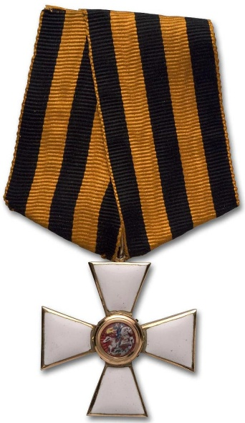
День Героев Отечества
Памятная дата отмечается в нашей стране ежегодно 9 декабря.
Дата приурочена к выдающемуся событию эпохи правления императрицы Екатерины II — в 1769 году она учредила орден Святого Георгия Победоносца.
В те годы этим орденом награждались воины, проявившие в бою доблесть, отвагу и смелость.
До 1917 года 9 декабря (26 ноября по старому стилю) – в день памяти Святого Георгия – в России отмечался праздник георгиевских кавалеров.
Праздник был возрожден в 2007 году.

Slide 3
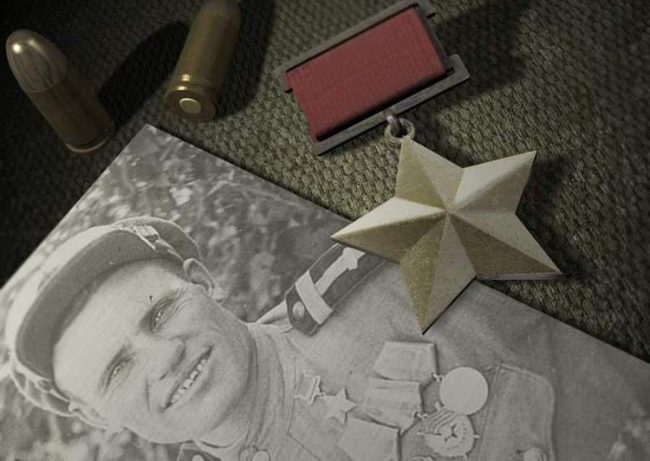
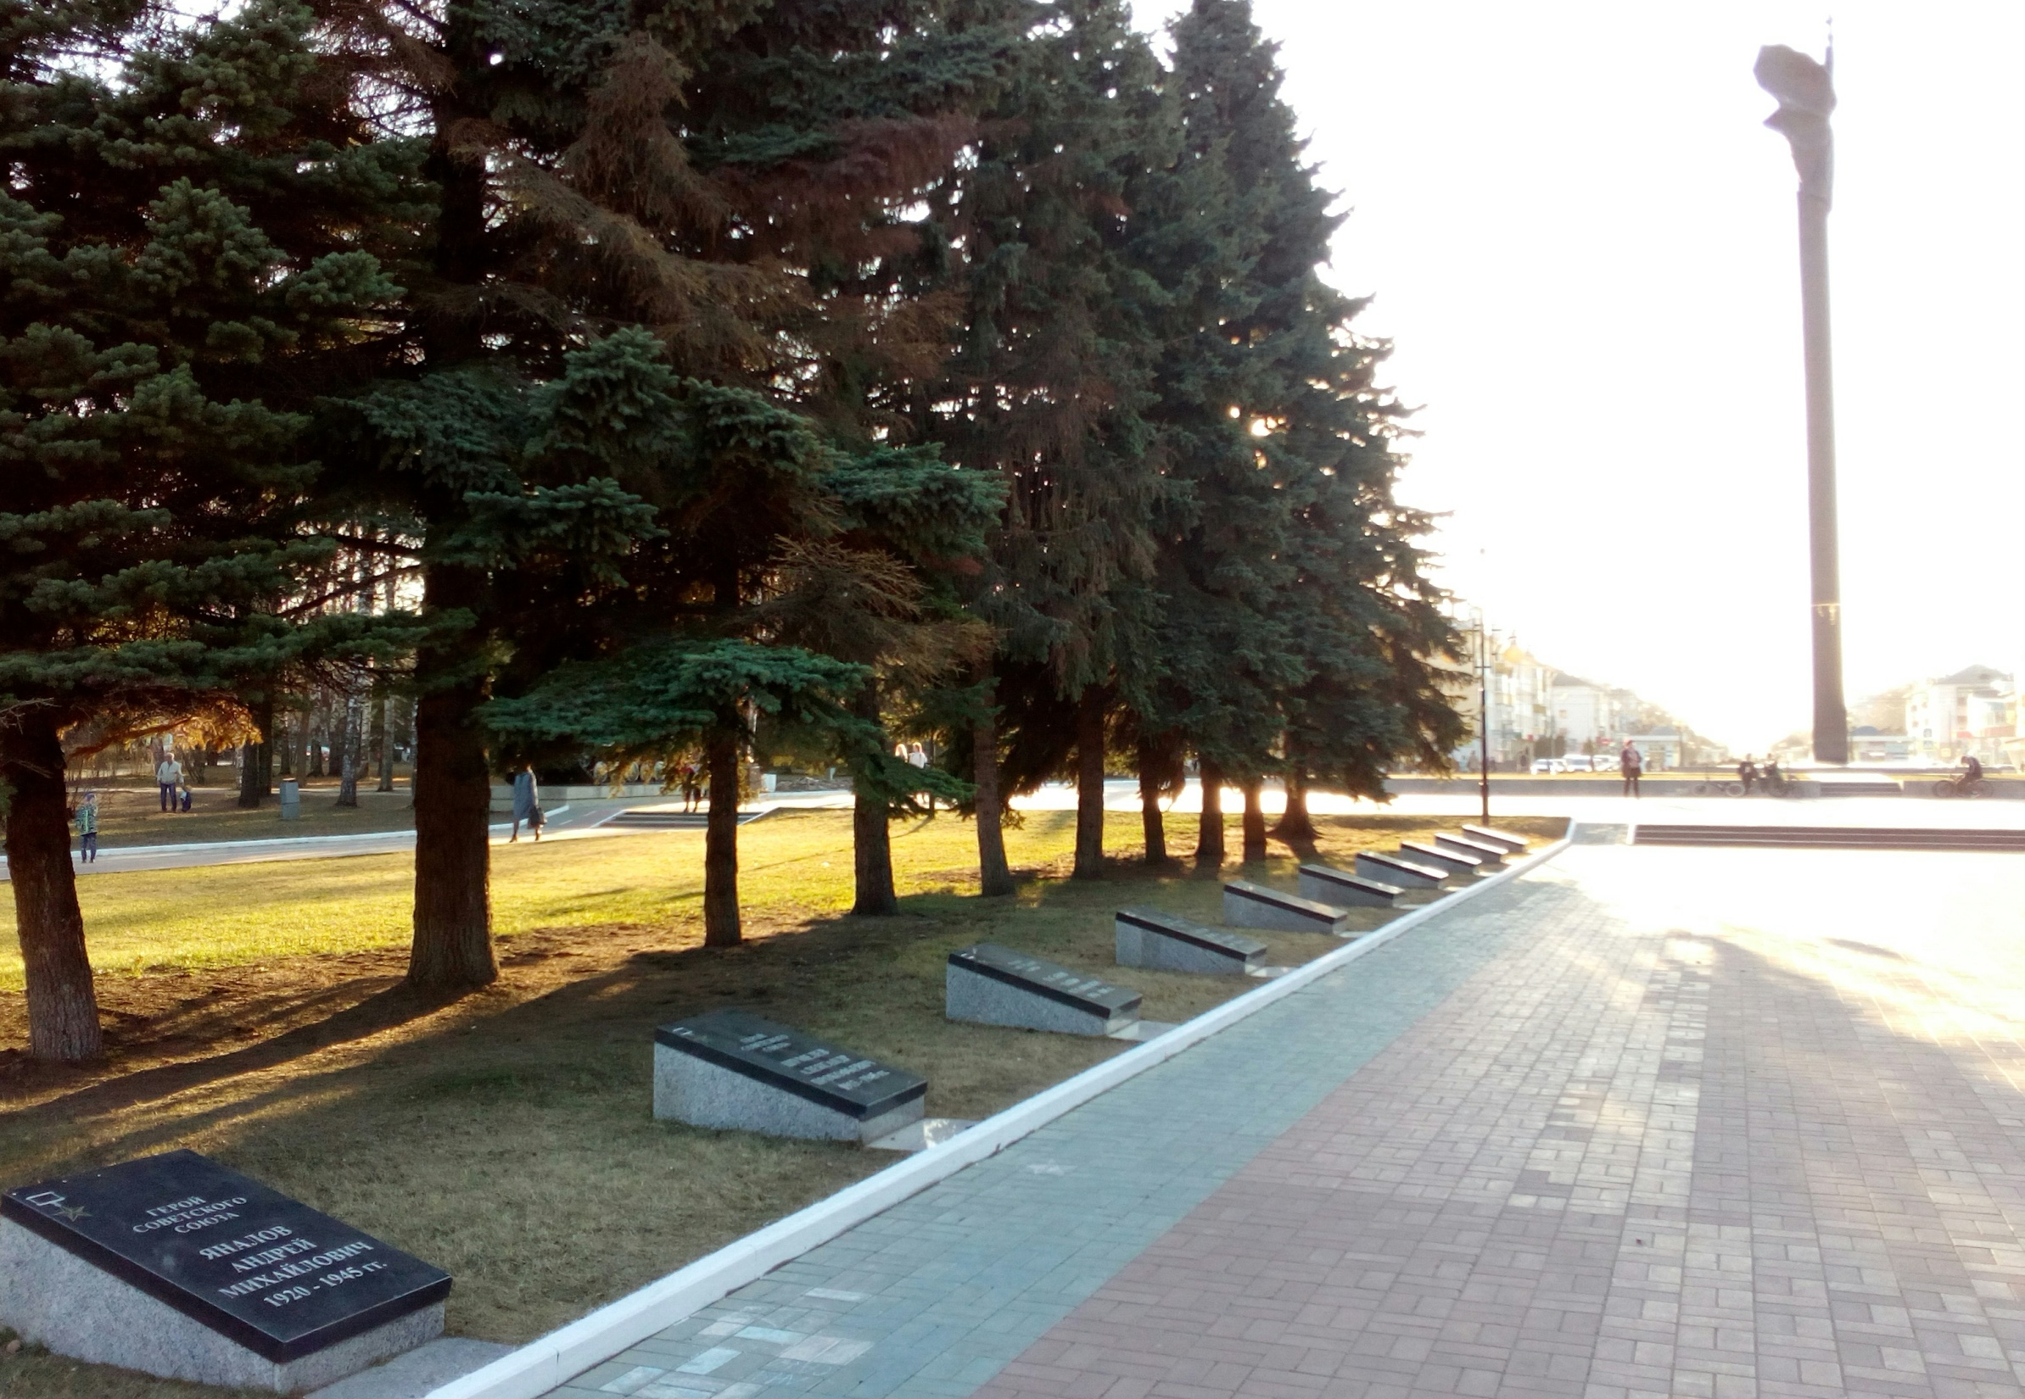
9 декабря россияне с гордостью и благодарностью славят Героев Советского Союза, Российской Федерации, а также кавалеров ордена Славы и ордена Святого Георгия.
Это день героев, которые проявили доблесть и отвагу на полях сражений, мужество и бесстрашие – в мирное время.
Аллея героев в Йошкар-Оле

Slide 4
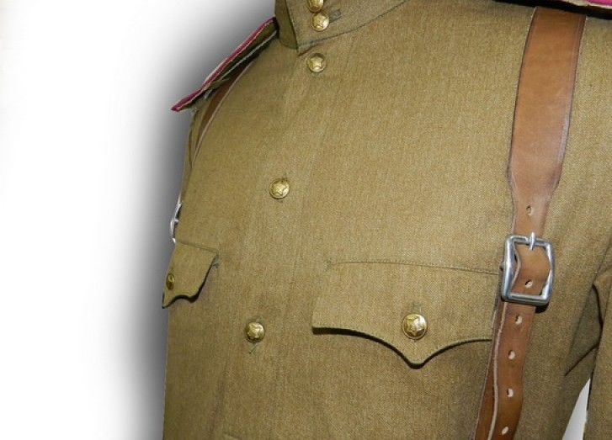
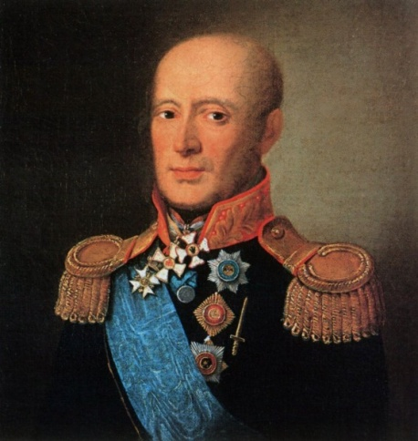
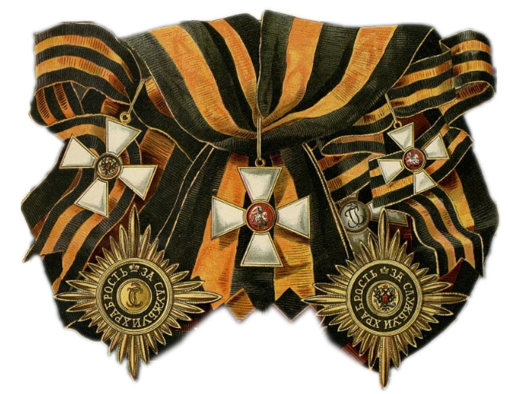
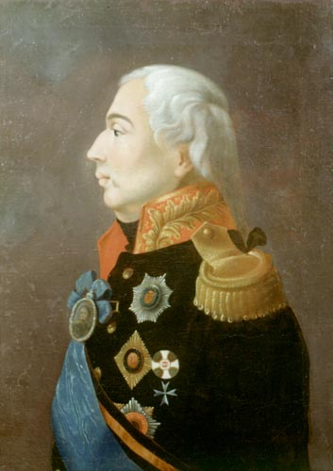
Орден Святого Георгия
Орден Святого Георгия имел 4 степени отличия, из которых первая была наивысшей. Кавалерами всех четырех степеней стали 4 человека: великие русские полководцы М.И. Кутузов, М.Б. Барклай-де-Толли, И.Ф. Варшавский, И.И. Дибич-Забалканский.
После Октябрьской революции 1917 г. орден был упразднен.

Slide 5
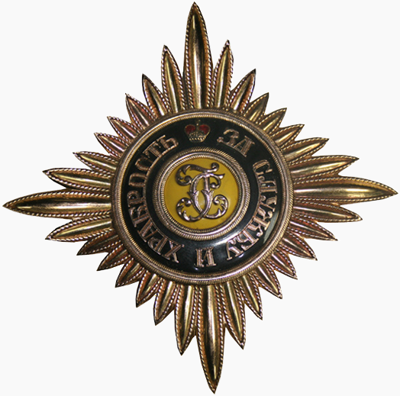
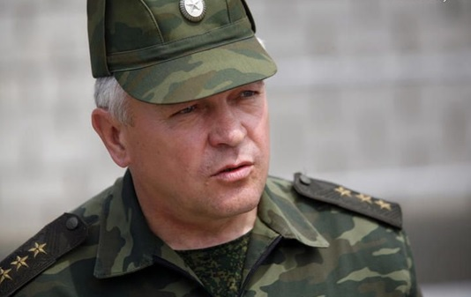
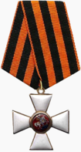
Орден Святого Георгия
Статус высшей военной награды был возвращен ордену в 2000 году Указом Президента РФ № 1463 от 8 августа 2000 года «Об утверждении статута ордена Святого Георгия, положения о знаке отличия — Георгиевском кресте».
Первым георгиевским кавалером Российской Федерации в 2008 году стал генерал-полковник Сергей Макаров.

Slide 6
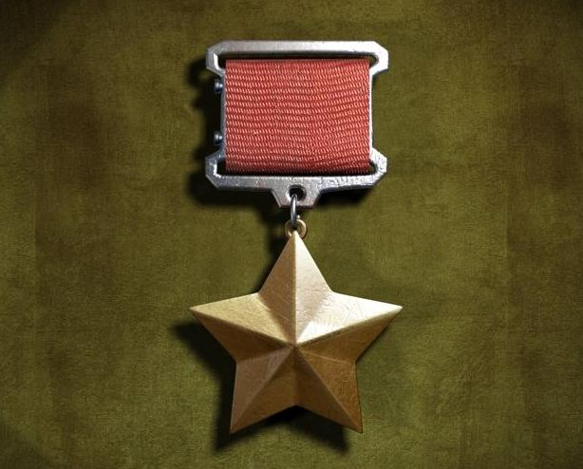
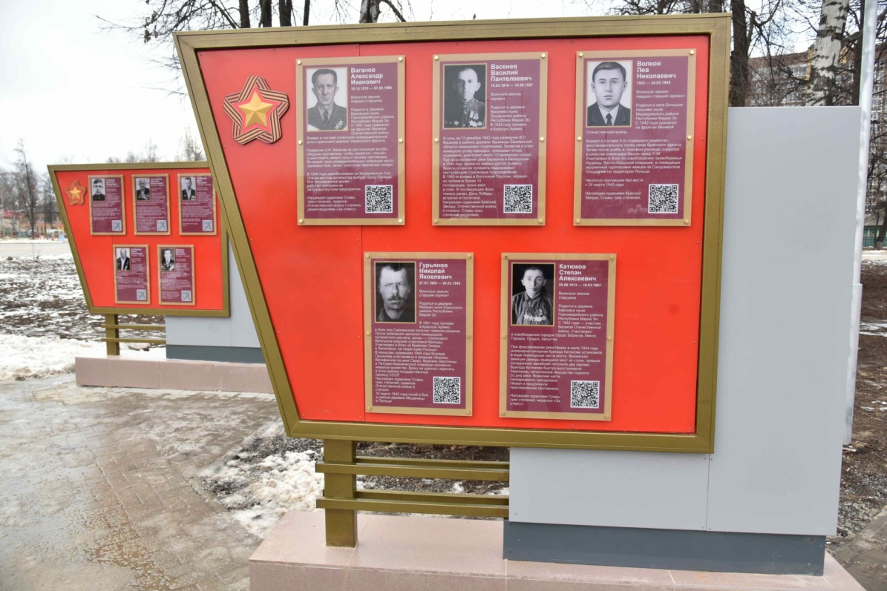
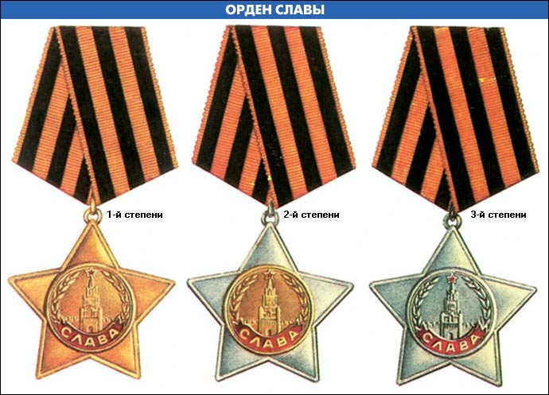
Орден Славы
Военный орден СССР был учрежден в 1943 году и вручался за отличия в боях Великой Отечественной войны и подвиги в других военных конфликтах.
Имена 16 полных кавалеров ордена Славы – уроженцев Марий Эл – на стенде Аллеи Героев в Парке Победы в Йошкар-Оле.

Slide 7
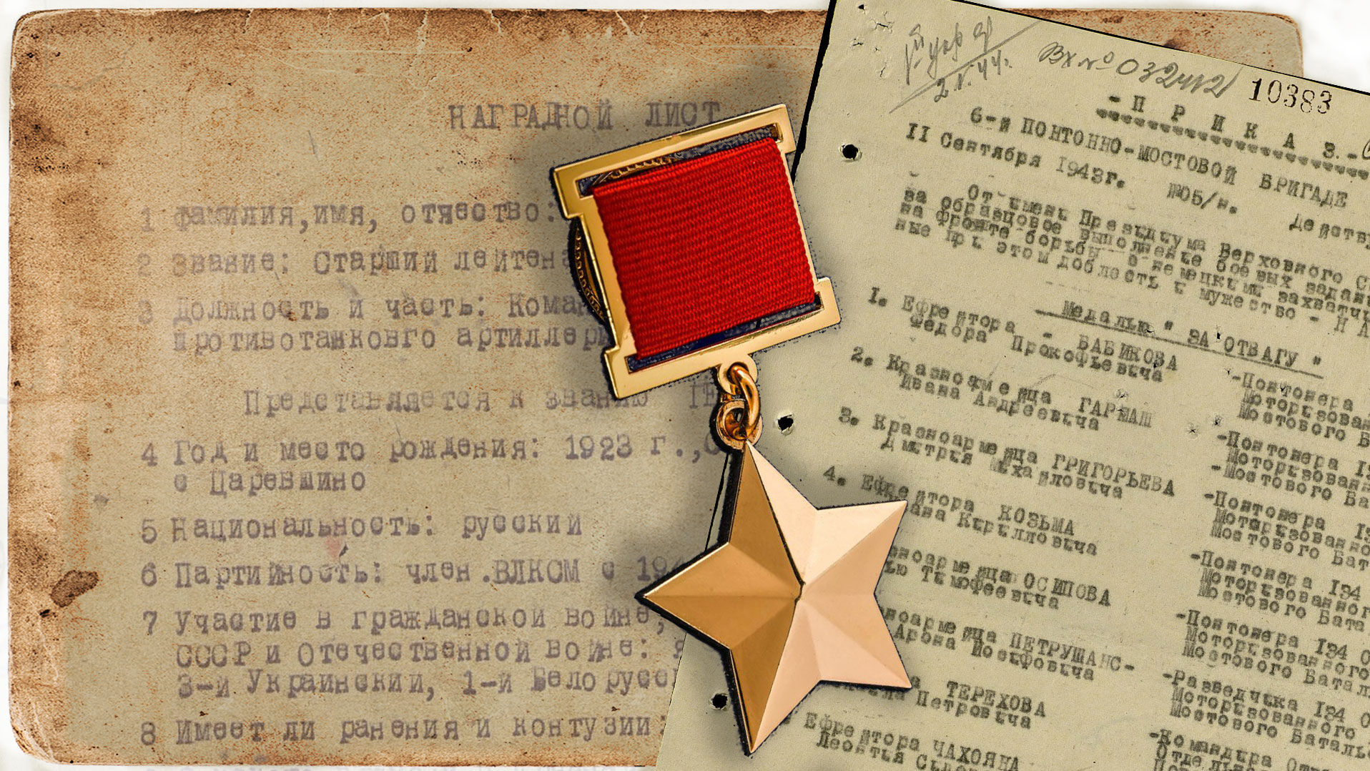
Звание «Герой Советского Союза»
Высшая степень отличия СССР была установлена 16 апреля 1934 года. Дополнительный знак отличия для Героя Советского Союза - медаль «Золотая Звезда» - учрежден в 1939 году.

Slide 8
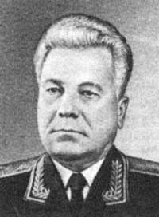
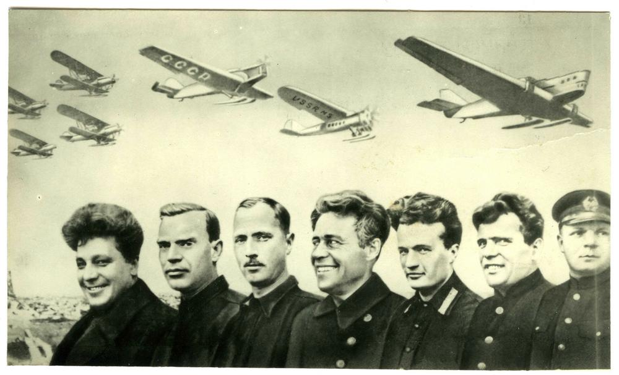
Первыми, кто был удостоен звания Героя Советского Союза, стали полярные летчики, участвовавшие в спасении терпящих бедствие пассажиров и членов экипажа парохода «Челюскин».
Ляпидевский Анатолий Васильевич –
первый Герой Советского Союза (1934)

Slide 9
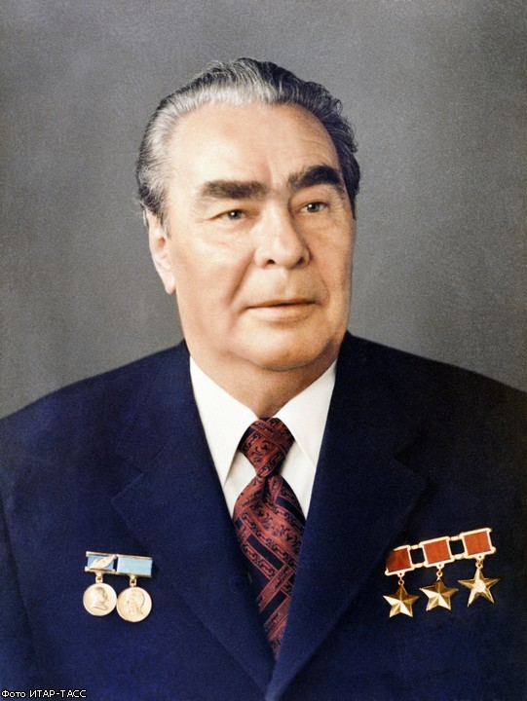
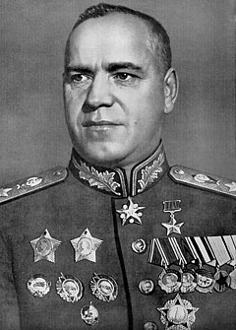
Всего за время существования СССР звания Героя Советского Союза были удостоены более 12,5 тысяч человек, в том числе дважды — 154 (9 посмертно), трижды — 3 и четырежды — 2.
Четырежды
Герои Советского Союза
Леонид Ильич Брежнев и
Георгий Константинович Жуков

Slide 10
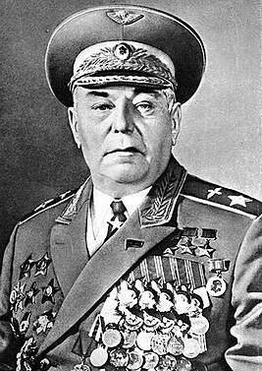
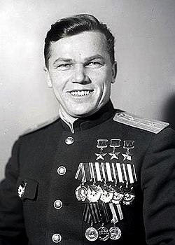
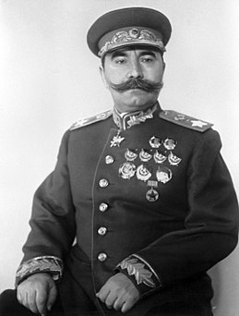
Трижды Герои Советского Союза
Александр Иванович
Покрышкин
Иван Никитович
Кожедуб
Семен Михайлович Буденный

Slide 11
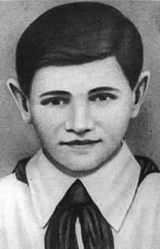
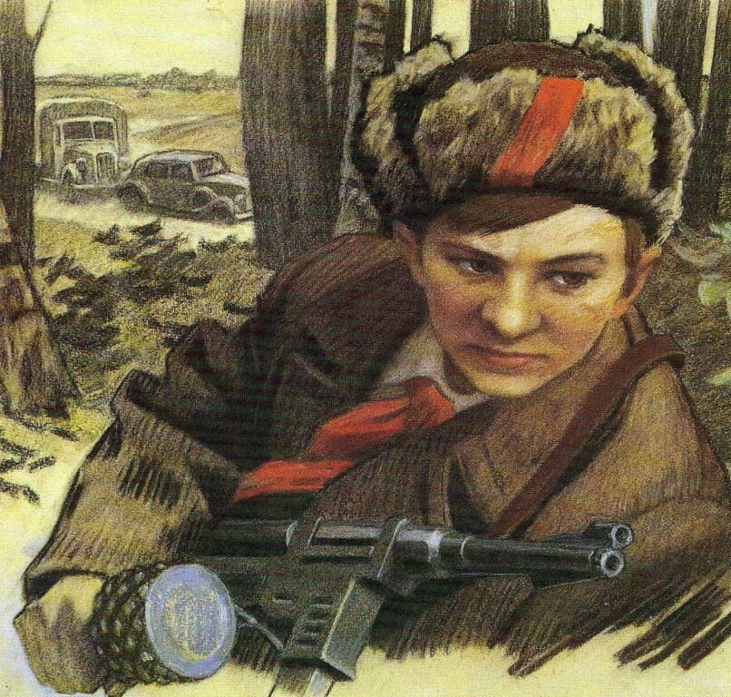
Самый молодой Герой Советского Союза
Валентин Котик – пионер-герой, партизан-разведчик. На момент гибели (1944) ему было 14 лет.
Звание присвоено в 1958 году.

Slide 12
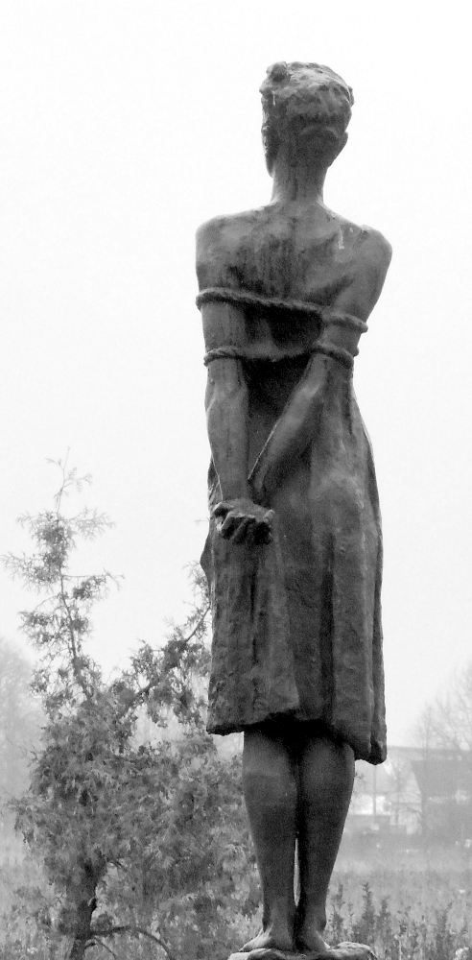
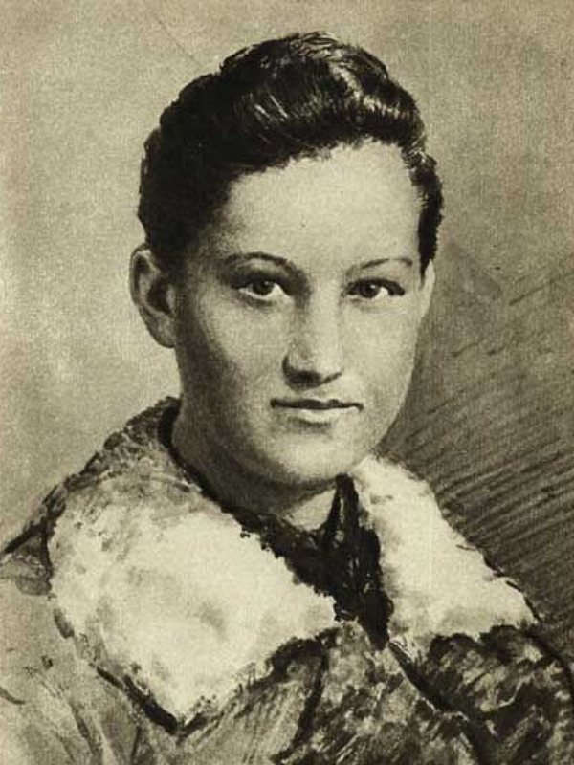
В общем числе Героев Советского Союза
95 женщин.
90 – участницы Великой Отечественной войны
Зоя Анатольевна Космодемьянская – первая женщина, удостоенная звания (посмертно) в годы Великой Отечественной войны (1942)

Slide 13
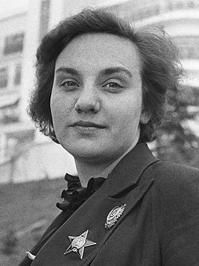
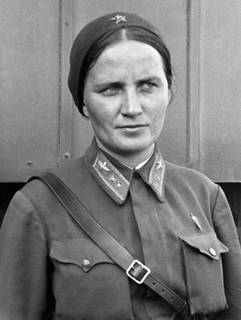
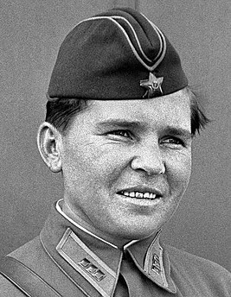
В 1938 году экипаж самолета АНТ-37 «Родина» установил женский мировой авиационный рекорд дальности полёта
Валентина Степановна
Гризодубова – первая женщина, удостоенная высокого звания
Марина Михайловна
Раскова
Полина Денисовна
Осипенко

Slide 14
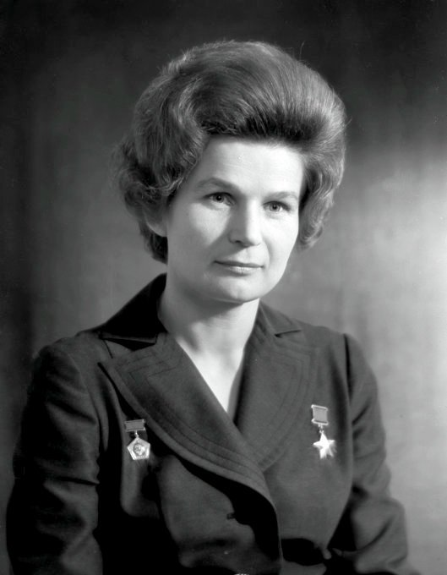
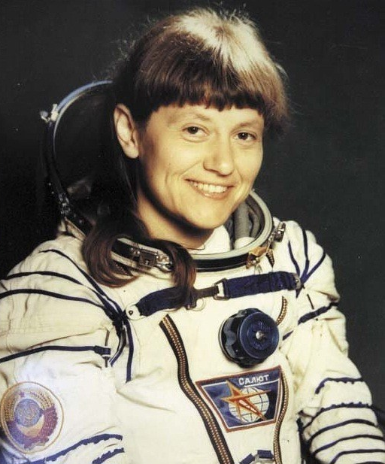
Женщины-космонавты
Валентина Владимировна
Терешкова – первая в мире женщина-космонавт
Светлана Евгеньевна Савицкая – вторая в мире женщина-космонавт,
дважды Герой Советского Союза

Slide 15
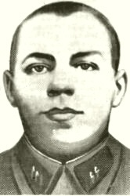
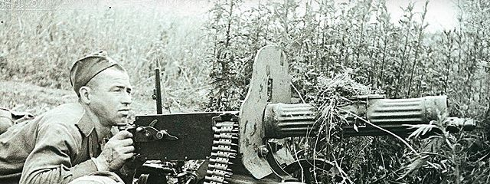
Более 50 уроженцев Республики Марий Эл были удостоены высокого звания «Герой Советского Союза»
Василий Степанович Архипов
(1920 - 1941)
Командир пулеметного расчета, первый Герой Советского Союза из числа уроженцев Марийской АССР (1942).

Slide 16
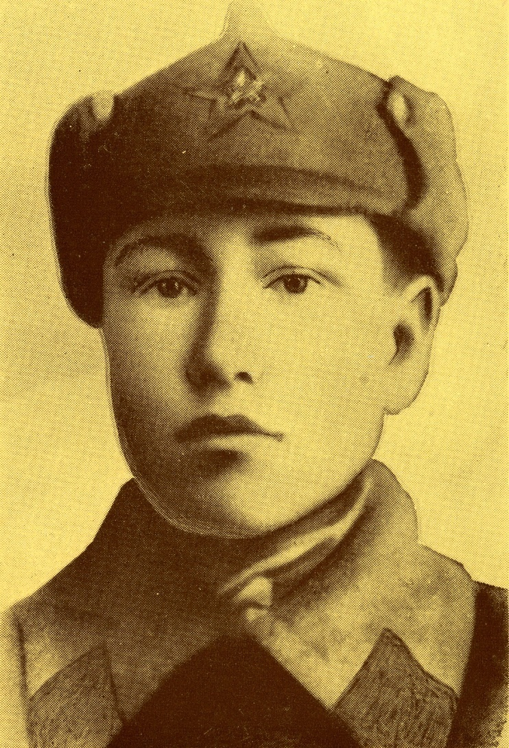
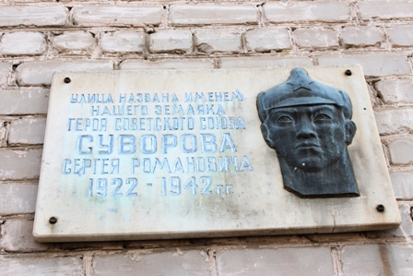
Суворов Сергей Романович
(1922-1942)
Рядовой стрелкового полка, уроженец д. Большая Вочарма Мари-Турекского района.
Герой Советского Союза (1943, посмертно) – первый среди мари.

Slide 17
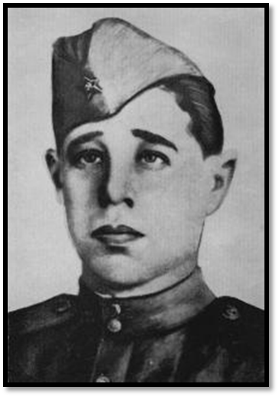
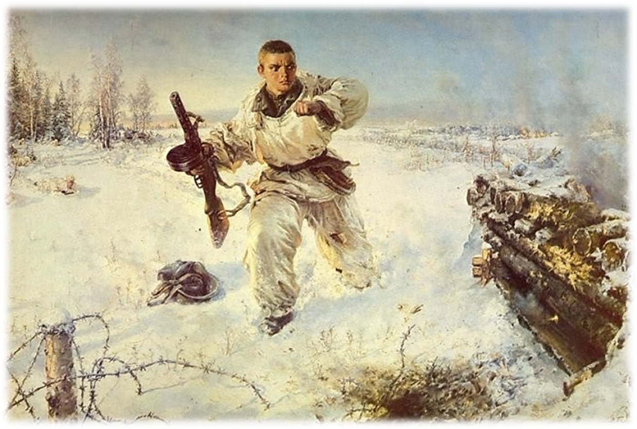
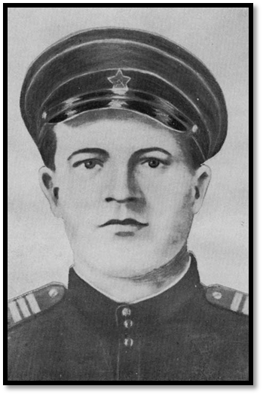
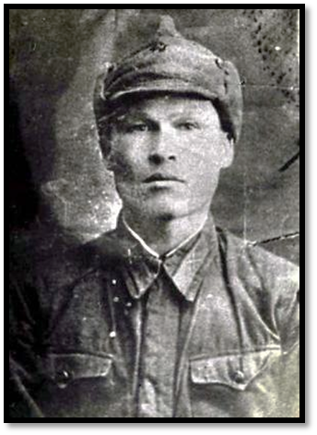
Наши земляки Василий Соловьев, Зинон Прохоров и Константин Кутрухин повторили подвиг Александра Матросова.
Посмертно им присвоено звание Героя Советского Союза

Slide 18
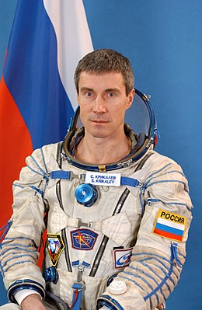
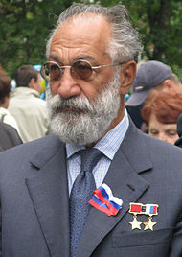
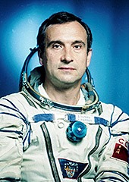
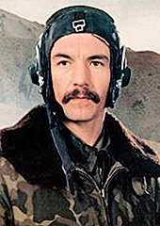
Удостоены званий «Герой Советского Союза» и
«Герой Российской Федерации»
Сергей Константинович Крикалёв
Ученый-полярник Артур Николаевич Чилингаров
Летчик
Николай Саинович Майданов
Валерий Владимирович Поляков

Slide 19
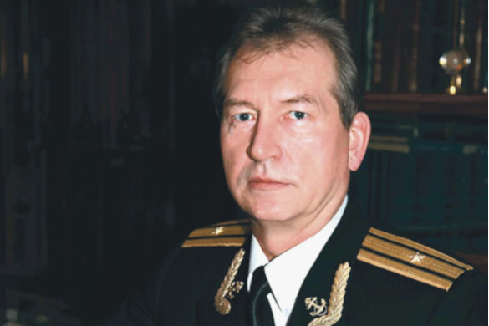
Последний Герой Советского Союза (1991)
Леонид Михайлович Солодков, водолазный специалист, капитан 3 ранга. Удостоен звания за участие в водолазном эксперименте, имитирующем длительную работу на глубине 500 метров под водой).

Slide 20
Звание «Герой
Российской Федерации»
Высшая государственная награда России была учреждена в 1992 году. Это звание присваивается за заслуги перед государством и народом, связанные с совершением геройского подвига. Среди удостоенных звания — лётчики-космонавты, военнослужащие, участники Великой Отечественной войны и иных боевых действий, лётчики-испытатели, спортсмены, разведчики, учёные и многие другие.
Первым, кто был удостоен звания Героя России, стал генерал-майор авиации С.С. Осканов (посмертно).
Всего за 25 лет существования звания Героя России были удостоены более 1 тысячи человек.

Slide 21
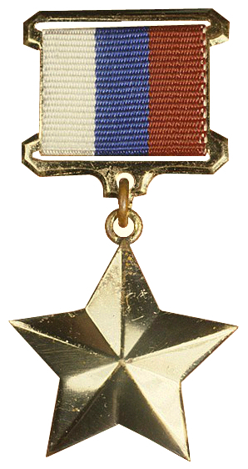
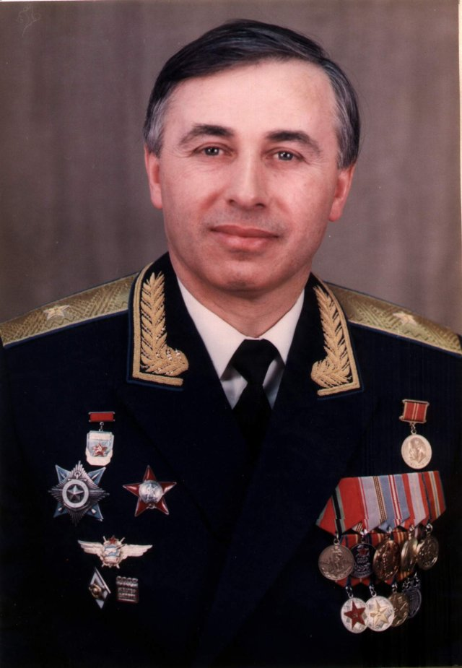
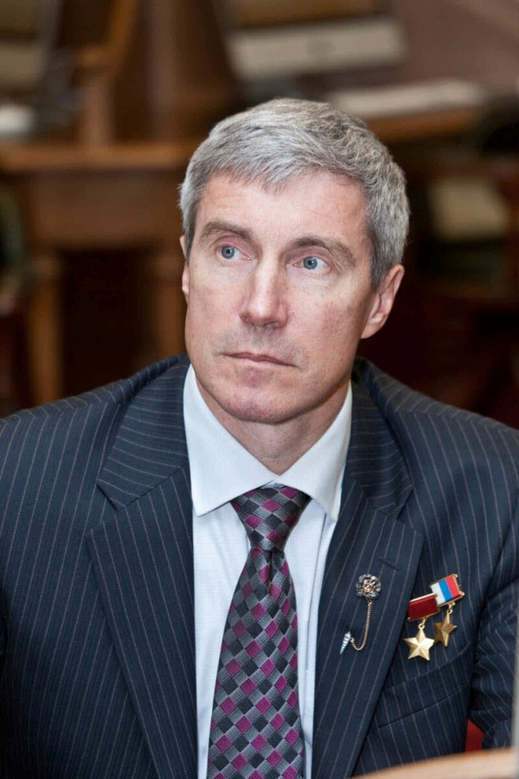
Первые Герои Российской Федерации (1992)
Суламбек Осканов (Звезда №2)
и Сергей Крикалёв (Звезда №1)

Slide 22
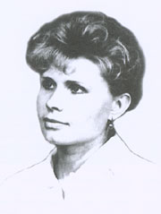
Ирина Юрьевна Янина, медсестра.
Первая и единственная женщина, заслужившая звание «Герой Российской Федерации» за героизм, проявленный в боевых действиях на Кавказе.
Звание присвоено в 1999 году посмертно.

Slide 23
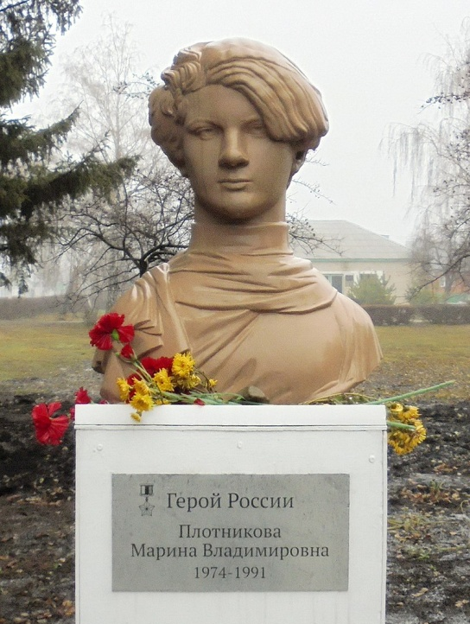

Самые молодые Герои России
Магомед Ташухаджиев
В 2001 году 15-летний чеченский подросток погиб в бою с террористами, защищая свою семью.
Марина Плотникова
В 1991 году 17-летняя девушка ценой своей жизни спасла троих тонувших детей.

Slide 24



Герои России (2019) Дамир Юсупов и Георгий Мурзин – пилоты гражданской авиации, совершившие аварийную посадку в кукурузном поле под Жуковским.

Slide 25



Герои России – наши земляки
Иванов Валерий Вячеславович,
Герой России (1995, посмертно)
Шарпатов Владимир Ильич,
Герой России (1996)
Евтюхин Марк Николаевич,
Герой России (2000, посмертно)

Slide 26


Герои России – наши земляки
Матвеев Владимир Николаевич,
Герой России (1996)
Бариев Радик Абрарович,
Герой России (2006)

Slide 27


Аллея Героев в Парке Победы
Бюст
М. Евтюхина
на бульваре Победы в Йошкар-Оле

Slide 28

Мужество есть великое свойство души: народ, им отмеченный, должен гордиться собою.
Н. М. Карамзин
Родина наша – колыбель героев, огненный горн, где плавятся простые души, становясь крепкими как алмаз и сталь.
А.Н. Толстой

Slide 29
Источники
https://ru.wikipedia.org/wiki/Герой_Российской_Федерации
https://vlg.aif.ru/society/persona/poluchila_zvanie_posmertno_chto_izvestno_o_zhenshchine-geroe_rossii_irine_yanine
https://nasledie.pravda.ru/1139710-solodkov/
https://ria.ru/20200815/1575726780.html
http://www.warheroes.ru/hero/hero.asp?Hero_id=5734
http://жемчужины-мысли.рф/цитаты/по%20разделам/Мужество,%20героизм,%20доблесть.html
https://moleskines-shop.ru/o-lyudyah/citaty-o-geroyah-i-geroizme.html

